Slide 1
Test Types
Sticky Notes: Chrome App
January 2016

Slide 2
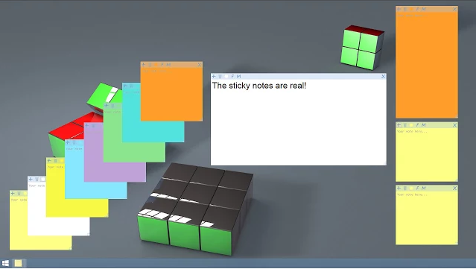
Object for testing:
Sticky Notes: Chrope App

Slide 3

Agenda
- Smoke testing
- Functional testing
- Positive testing
- Negative testing
- Integration testing
- Non-functional testing: UI
- Performance testing
- Localization testing

Slide 4
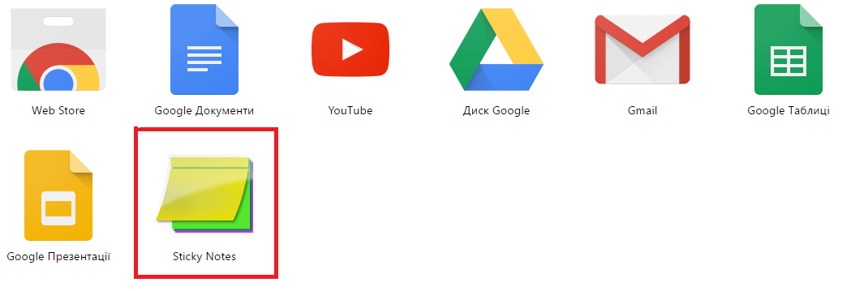
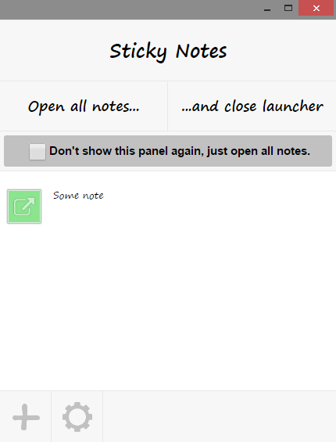

Smoke testing
Requirement: Як користувач я повинен мати можливість відрити додаток Sticky Notes.
Smoke Testing Procedure:
1. Клік на іконці в додатках Chrome
Expected result:
Відкриється головне вікно програми

Slide 5
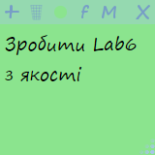
Functional testing
Requirement: Як користувач я повинен мати можливість створення нових нотаток і їх розміщення у будь-якому місці робочого столу.
Functional Testing Procedure:
1. Відкриваємо лаунчер в додатках Chrome
2. Натискаємо на плюсик
3. Вводимо текст нотатки
4. Переміщуємо нотатку ро робочому столі
Expected result:
Нотатку створено. ЇЇ можна легко перемістити в будь-яку частину робочого столу.

Slide 6
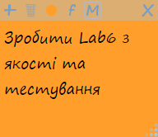

Positive testing
Requirement: Як користувач я повинен мати можливість редагувати текст раніше створеної нотатки
Positive Testing Procedure:
1. Натиснути на текст нотатки
2. Редагувати текст нотатки
Expected result:
Текст буде відредаговано

Slide 7
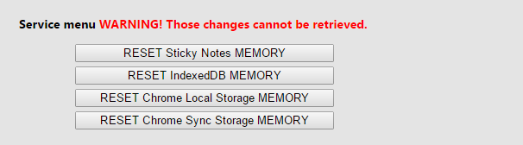
Negative testing
Requirement:
Як користувач я хочуJgdhg
Negative Testing Procedure:
1. Відкриваємо Sticky Notes в додатках Cgrome.
2. Cтворюємо гору нотаток.
3. Випадково знаходимо в налаштуваннях такі кнопки.
4. Натискаємо їх
5. Закриваємо і заново відкриваємо додаток
Expected result:
Всі раніше створені нотатки безслідно і без попереджень зникли

Slide 8

Integration testing
Requirement: Після створення нотаток вони збережуться навіть після закриття додатку
Integration Testing Procedure:
Відкриваємо лаунчер додатку Sticky Notes
Додаємо нових нотаток
Закриваємо нотатки, лаунчер і Сhrome
Expected result:
Нотатки збережуться
Integration Testing Procedure:
Запускаємо Chrome
Відкриваємо лаунчер додатоку Sticky Notets
Додаємо раніше створені нотатки на робочий стіл
Expected result:
Нотатки успішно додано

Slide 9
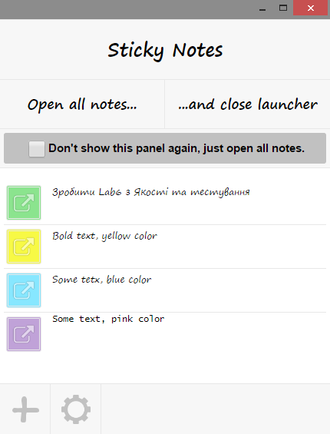
Non-functional testing: UI
Requirements: Як користувач додатку я хочу щоб крім тексту зберігались також колір і шрифт нотатки
UI Testing Procedure:
1. Відкриваємо додаток
2. Створюємо нотатки різних кольорів та шрифтів
3. Закриваємо і знову відкриваємо додаток
4. Додаємо на робочий стіл раніше створені нотатки
Expected result:
Нотатки зберегли всі налаштування включно з кольором та шрифтами

Slide 10
Performance testing
Requirement: Як користувач я хочу щоб мої нотатки створювались миттєво, так як додаток не великий.
Performance Testing Procedure:
1. Відкриваємо додаток
2. Додаємо нові нотатки
Expected result:
Нотатка додається одразу після натискання

Slide 11
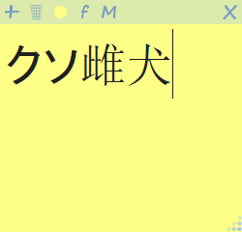
Localization testing
Requirement: Як користувач я повинен мати можливість набрати текст нотатки різними мовами
Localization Testing Procedure:
1. Відкриваємо Sticky Notes в додатках Cgrome.
2. Cтворюємо нові нотатки
3. Вставляємо в текст ієрогліфи
Expected result:
Всі ієрогліфи відображаються правильно

